Slide 1
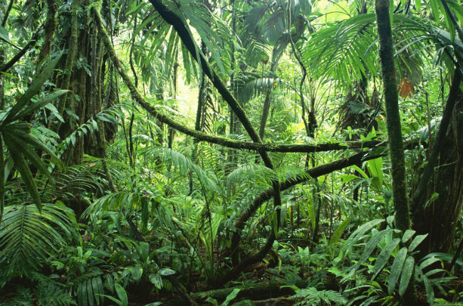
Стан тропічних лісів
План:
1. Світовий лісовий конгрес
2. Лісові ресурси:
А) Поняття, значення;
Б) Характеристика лісових ресурсів;
В) Поширення лісів;
3. Проблеми знищення лісових ресурсів;
4. Наслідки вирубування лісів;
5. Прогноз стану лісів на ХХІст.;
6. Шляхи вирішення проблем;
7. Вплив скорочення лісового фонду планети на глобальні проблеми людства;
9. Крилаті фрази про природу
10. Висновки

Slide 2
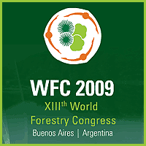
Світовий лісовий конгрес
У 1892 р. в Еберсвальді (Німеччина) відбулася установча нарада представників 5 країн з метою сприяння міжнародному співробітництву в галузі лісових досліджень і стандартизації експериментальних робіт. Саме тут і виникла одна із найстаріших у світі міжнародних добровільних некомерційних позаурядових наукових організацій — IUFRO.
IUFRO — від англійського International Union of Forest Research Organizations — нині об'єднує 710 організацій із 111 країн, представлених більш як 15 тис. науковцями, які працюють у майже 200 групах, 60 спеціалізованих групах та 8 відділеннях.

Slide 3
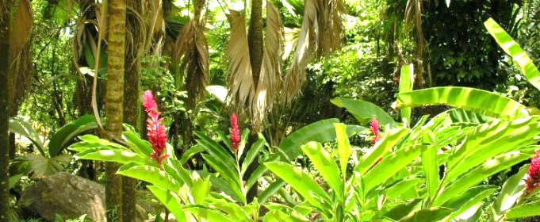
Лісові ресурси: поняття, значення
Лісові ресурси - один з найважливіших видів біологічних ресурсів. Це вичерпні, але відновлювані ресурси багатоцільового призначення. Лісові ресурси мають величезне значення: відновлюють кисень, зберігають ґрунтові води, запобігають руйнування ґрунту; крім того, вони - джерело різноманітних конструкційних матеріалів, палива, грибів, плодів, ягід, горіхів і лікарських рослин і т. д. Лісами покрито менше 30% суші.

Slide 4
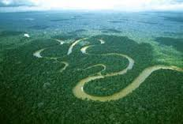
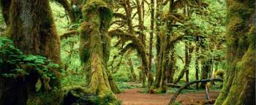
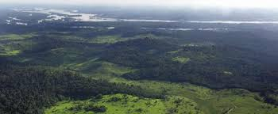
Характеристика лісових ресурсів
Світові лісові ресурси характеризуються двома головними показниками: розмірами лісової площі (4 млрд. га) і запасами деревини на корені (350 млрд. кубометрів).

Slide 5
Поширення лісів
Лісу світу поширені нерівномірно:
по лісистості (це відношення лісопокритої площі до загальної площі країни) - I місце займає Південна Америка (Бразилія, Колумбія й ін.);
по запасах деревини - країни Азії, Південної і Північної Америки, частково Євразії (Бразилія, Канада, США, Росія).
Але є ціла група держав, що практично безлісні: Бахрейн, Катар, Лівія й ін.

Slide 6
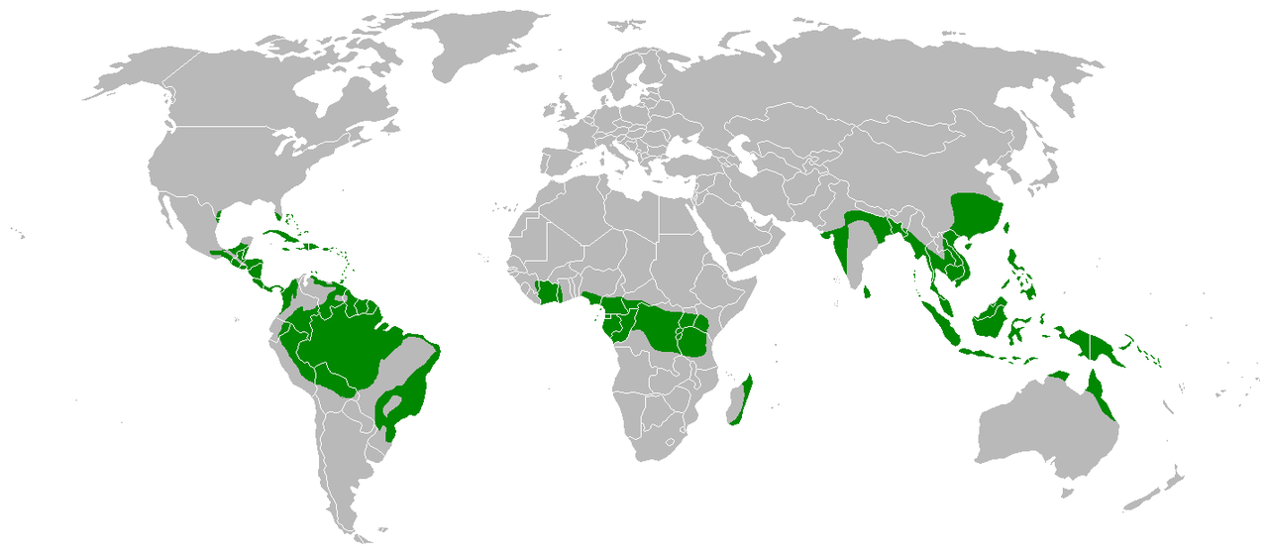
Розповсюдження тропічних дощових лісів на Землі

Slide 7
Проблеми знищення лісових ресурсів
Головними причинами знищення лісів є:
розширення сільськогосподарських угідь,
вирубка лісів з метою використання деревини.
Ліси вирубуються в зв'язку з будівництвом ліній зв'язку. Найбільше інтенсивно знищується зелений покрив тропіків. У більшості країн, що розвиваються, вирубка проводиться в зв'язку з використанням деревини як палива, а також випалюються ліси для одержання орних земель.
Скорочуються і деградують від забруднення атмосфери і ґрунтів ліси у високорозвинених країнах. Відбувається масове усихання верхівок дерев, унаслідок їхньої поразки кислотними дощами.

Slide 8
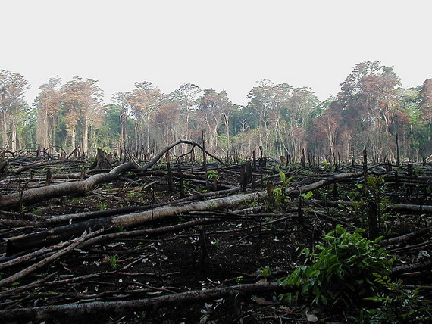
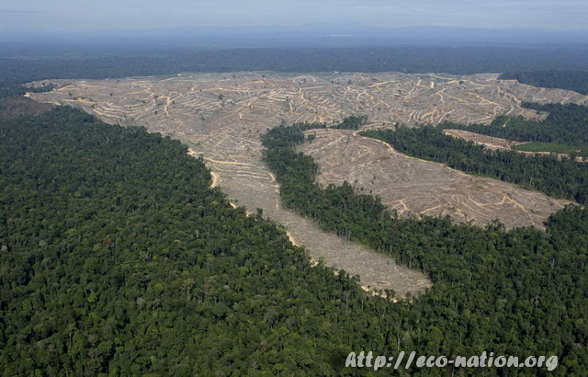
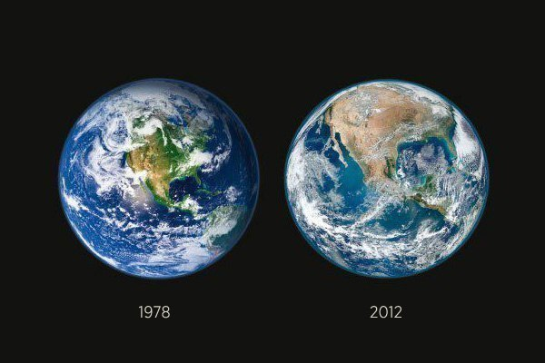
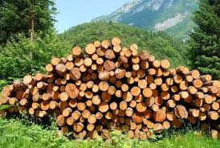
Випалений тропічний ліс на півдні Мексики - території звільнені під сільгосп угіддя.
Промислове вирубування лісів
Порівняльні знімки з космосу
Заготовлений ліс чекає на свого господаря

Slide 9
Наслідки вирубування лісів
Зменшення біорізноманіття;
Посилення парникового ефекту;
Зменшення запасів деревини;
Зсуви ґрунтів;
Посилення вітрової ерозії;
Зменшення об’ємів утворюваного кисню;
Порушення природного балансу;
Винищення природного осередку існування багатьох видів тварин;
Зміна клімату;
Зміна гідрологічних умов тощо

Slide 10
Прогноз стану лісів на ХХІ ст.
„ В найближчі сто років половина видів тварин і рослин на Землі, вірогідно, постане на грані вимирання ”, - пише автор однієї статті.
Прогнози Джона Харті ще менш втішні: „ За оцінками біологів, в результаті знищення тропічних лісів вже через 75 років з Землі зникне щонайменше половина всіх біологічних видів” .
Директор лісової програми Всесвітнього фонду охорони дикої природи Родні Тейлор підкреслив: «Якщо продовжимо споживати природні ресурси на такому рівні, як сьогодні, потрібно буде три такі планети, як Земля. А чисельність населення зростає і сягне 9,2 мільярда у 2050 році. Тому виробництво продуктів харчування має зрости у декілька разів. Цього можна досягти тільки за рахунок збільшення сільськогосподарського виробництва в країнах, що розвиваються. Отже, ліс знову під загрозою знищення для збільшення площ сільськогосподарських угідь.»
Міністр довкілля та сталого розвитку Аргентини Хомеро Бібілоні завершив свій виступ словами: «Ми втратили гармонію із природою. Якщо будемо продовжувати руйнувати ліс, втратимо біорізноманіття та культурну спадщину. Обійміть дерево, і подумайте про майбутнє своїх дітей»

Slide 11
Прогноз стану лісів на ХХІ ст.
Спираючись на наведені думки провідних фахівців світу й аналізуючи попередні дані, ми можемо дійти висновку, що при такому ставленні до природних ресурсів, яке є в нас зараз, вже в найближчому майбутньому ми можемо не побачити левової частки природніх багатств. Це і різноманітні види росли і тварин, чудові лісові пейзажі тощо. Вже через 50 років варварського ставлення до природи ми власними ж руками просто винищимо половину лісів планети.

Slide 12
Шляхи вирішення проблеми
комплексна переробка лісової сировини;
не вирубувати ліси в обсязі, що перевищує їхній приріст;
лісовідновлювальні роботи;
контроль за якістю вод, повітря;
заміна деревини іншими конструкційними матеріалами і джерелами палива;
активізувати зусилля з розробки комплексної політики і стратегій для ефективного управління лісовими і водними ресурсами;
визнати важливість створення лісових культур у вирішенні економічних, соціальних та екологічних потреб.
фокусувати діяльність на деградованих ландшафтах, зокрема на відновленні деградованих лісових земель.
розробка та впровадження технологій для підтримки і підвищення продуктивності лісових культур та їх внеску на місцевому рівні і рівні ландшафтів.

Slide 13
Вплив скорочення лісового фонду планети на глобальні проблеми людства
Зміна клімату
Посилення парникового ефекту
Зміна складу атмосферного повітря
Зникнення сотень видів рослин й тварин

Slide 14
Крилаті вислови про природу
Природа не терпить пустоти.
Латинське прислів’я
О скільки у природи немудро-мудрих літер! О скільки у людини невміння прочитать...
П. Тичина
Посадіть, діти, дерево, виростіть квіти,
І ліси посадіть на глухім пустирі.
І Земля вам подякує, буде радіти
Щедро вам усміхнеться і сонце вгорі.
Надія Красоткіна
Якби дерева роздавали Wi-Fi-сигнал, ми б садили їх біля кожного будинку, на кожному подвір’ї й біля кожної дороги, а вони всього лише виробляють кисень, яким ми дихаємо.

Slide 15
Висновок
Отож, якщо не вживати кардинальних і дієвих засобів, то, на мою думку, до кінця ХХІст. реально може зникнути близько половини світових лісових ресурсів. Мається на увазі не лише деревину, як таку, а й продукти лісового господарства: ягоди, гриби, лікарські рослини, багато видів тварин.
Бережіть природу, будьте розумними і завжди добре думайте, перед тим, як зрізати деревце, чи, здається, зробити безобідний вчинок – вишкрябати напис на дереві. «Природа не терпить пустоти»

Slide 16
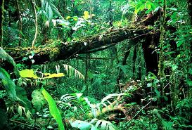
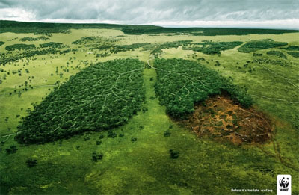
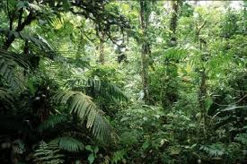
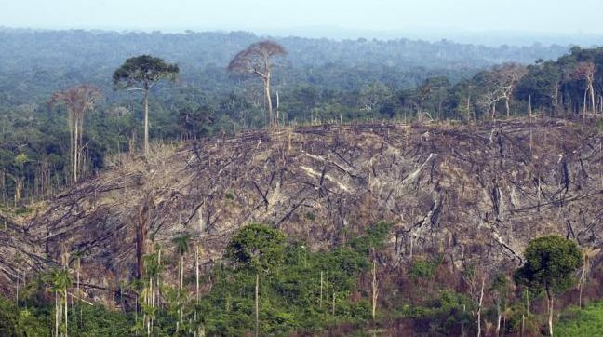
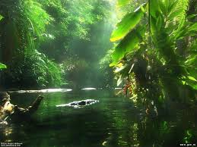
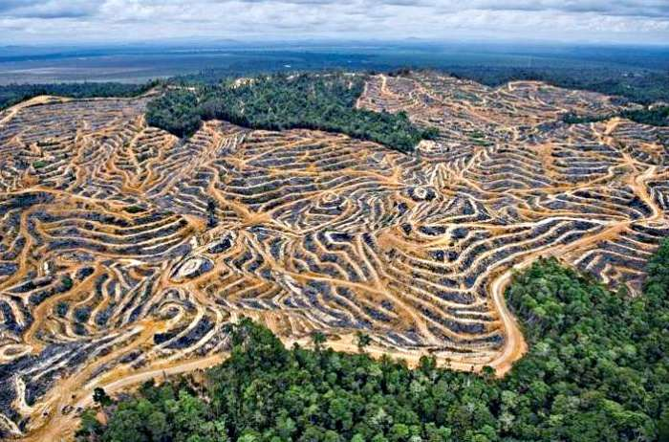
Що виберете ви?

